Slide 1

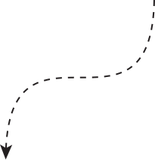



Digital
BRAINSTORM

Slide 2

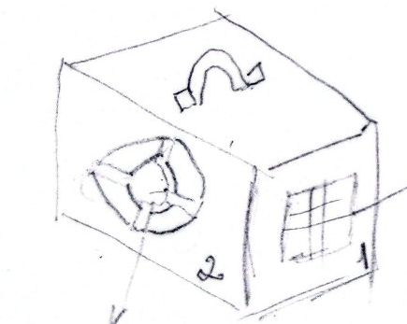


display Touch
Jogo da Forca, ou outro jogo digital
Genius
A ideia aqui é ter uma caixa com alça para facilitar o transporte.
3 travas a serem liberadas através da solução de cada jogo, que estão dispostos em
uma sequência ser seguida. Liberando somente no final a tranca.
1 - Display touch com jogo da Forca, ou outro jogo digital qualquer
2 - Genius

Slide 3
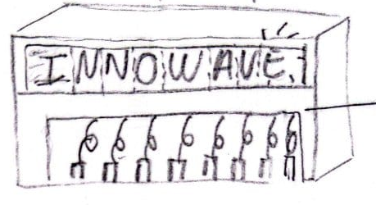
Virando a caixa para a esquerda
3 - Dispositivo eletrônico cada fio deve ser ligado a um plug, que precisa estar na sequência correta para finalmente abrir a tranca.
Cada conexão correta acenderá um led, para indicar que está no caminho correto.
Dispositivo que na sequência correta vai acendendo tds os leds

